Slide 1
ОТЧЕТ о прохождении производственной практики по профессиональному модулю ПМ.03 Проектирование, разработка и оптимизация веб-приложений в период с «29» декабря 2025 по «18» января 2026 г.
Специальность 09.02.07 Информационные системы и программирование
АВТОНОМНАЯ НЕКОММЕРЧЕСКАЯ ОРГАНИЗАЦИЯ ВЫСШЕГО ОБРАЗОВАНИЯ
«МОСКОВСКИЙ УНИВЕРСИТЕТ «СИНЕРГИЯ»
Факультет Информационных технологий
Кафедра Цифровой экономики
ФИО обучающегося: ____________________________________
Группа: _______________________________________________
ФИО Руководителя: ___________________________________________

Slide 2
Содержание
1. Инструктаж по соблюдению правил противопожарной безопасности, правил охраны труда, техники безопасности, санитарно-эпидемиологических правил и гигиенических нормативов
2. Изучение организационной структуры исследуемого предприятия
3. Экспериментально-практическая работа. Приобретение необходимых знаний, умений и первоначального опыта практической работы по специальности в рамках освоения вида деятельности ВД 6. Сопровождение информационных систем
4. Обработка и систематизация полученного фактического материала

Slide 3
Организационный этап
Правила внутреннего распорядка, правила и нормы охраны труда,
техники безопасности при работе с вычислительной техникой
Я, ФИО, проходил(а) производственную практику на базе предприятия….
При выполнении индивидуального задания по практике решал(а) задачу по проектированию, разработке и оптимизации веб-приложений.
Перед началом практики:
Принял(а) участие в организационном собрании по практике.
Ознакомил(а)сь с комплектом шаблонов отчетной документации по практике.
Уточнил(а) контакты руководителя практики от Образовательной организации, а также правила в отношении субординации, внешнего вида, графика работы, техники безопасности:
  Требования к внешнему виду: …
  Круг обязанностей: …
  Доступ к данным: …

Slide 4
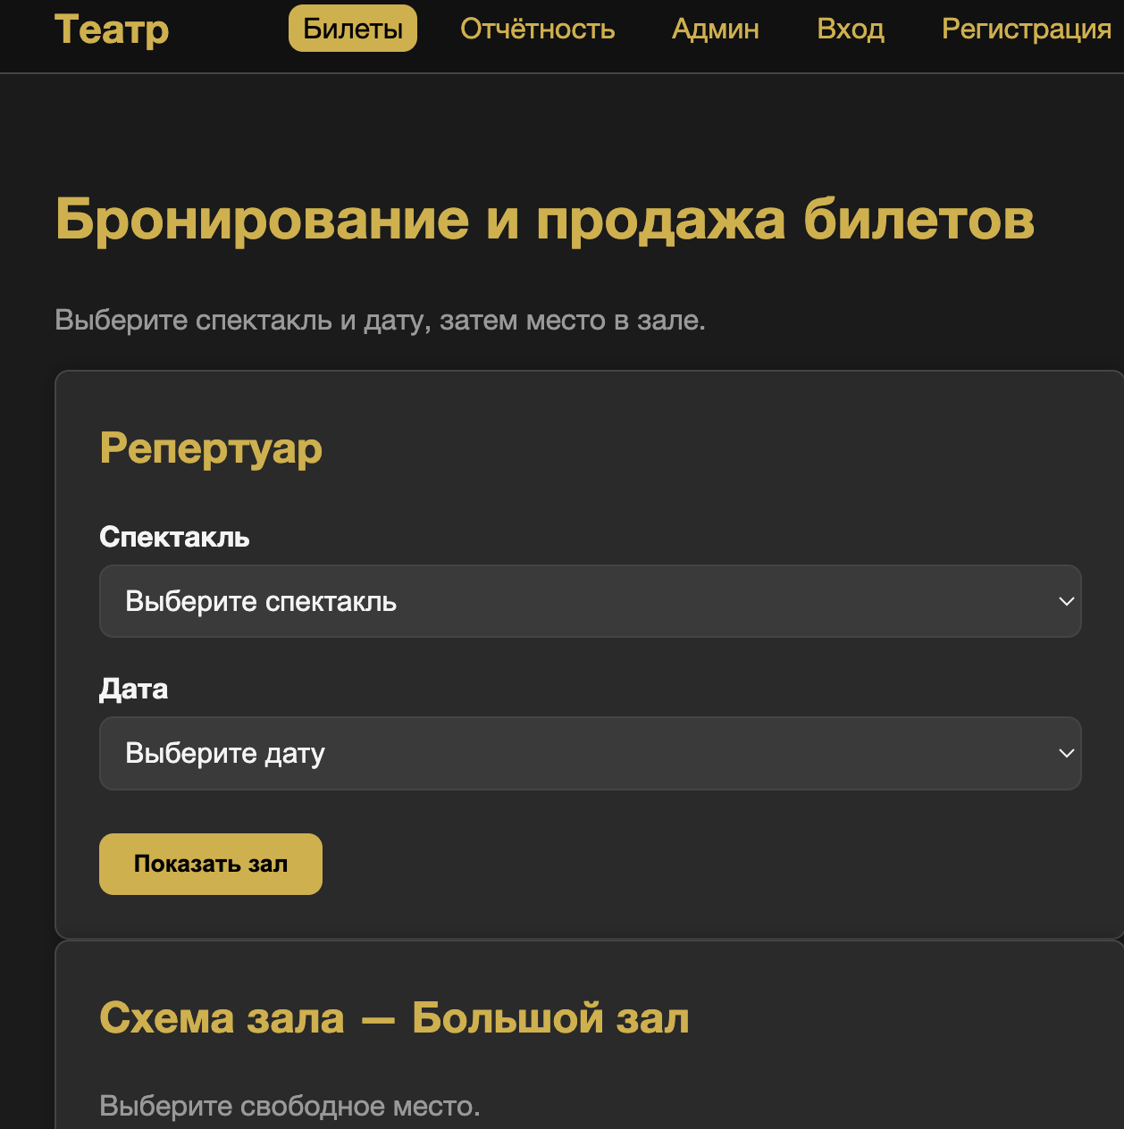
Экспериментально-практическая работа
Пример прототипа на основе которого делалась оптимизация

Slide 5
Экспериментально-практическая работа
Пример прототипа на основе которого делалась оптимизация

Slide 6
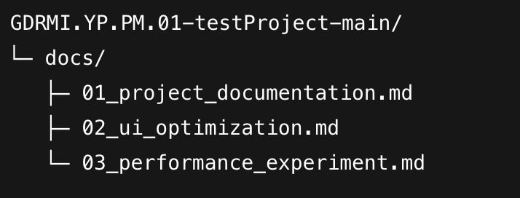
Экспериментально-практическая работа
Промежуточная модификация проекта

Slide 7
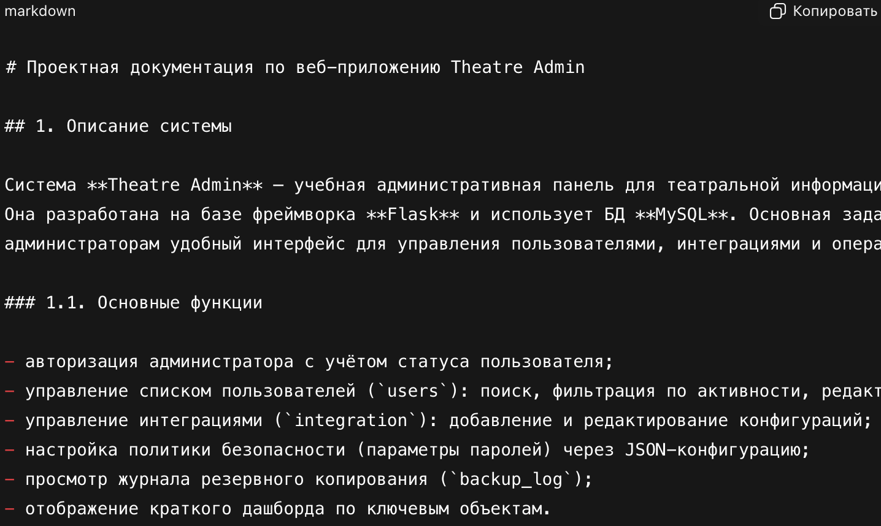
Экспериментально-практическая работа
Создание проектной документации в репозитории (Указать все документы)

Slide 8
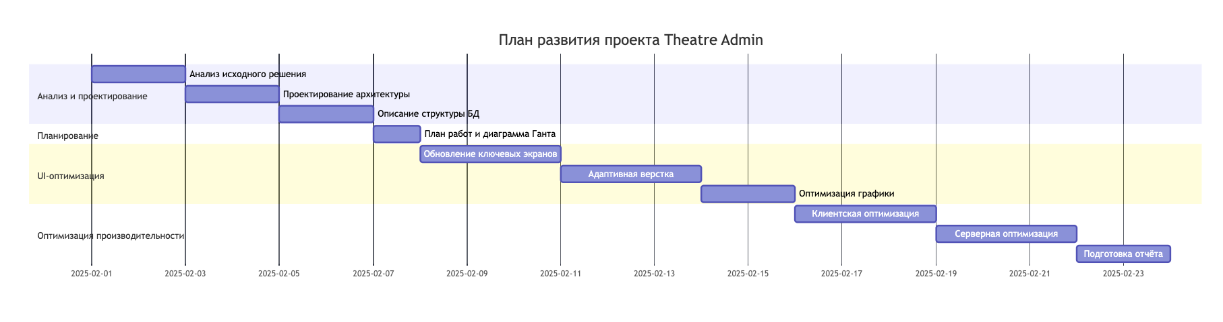
Экспериментально-практическая работа
Создание диаграммы Ганта

Slide 9
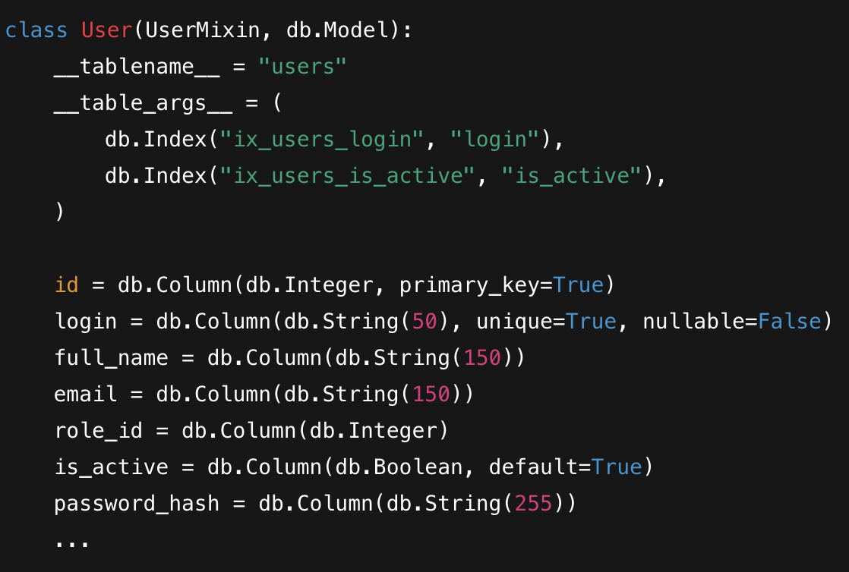
Экспериментально-практическая работа
Изменения в коде (оптимизация БД и сервера) (Сделать скриншоты всех модификаций)

Slide 10
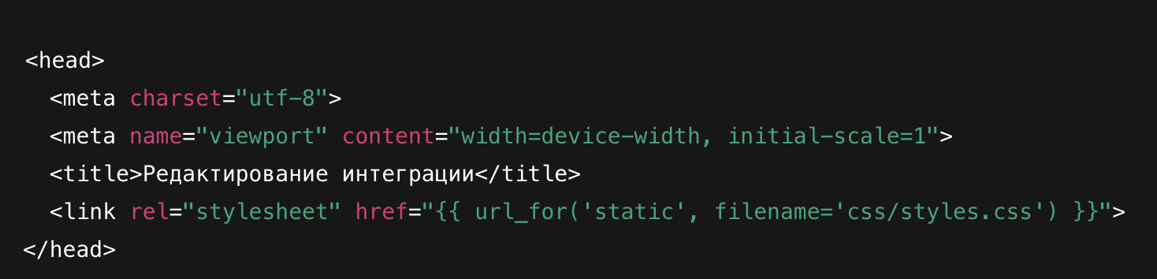
Экспериментально-практическая работа
Изменения в коде (оптимизация UX) Показать все модификации

Slide 11
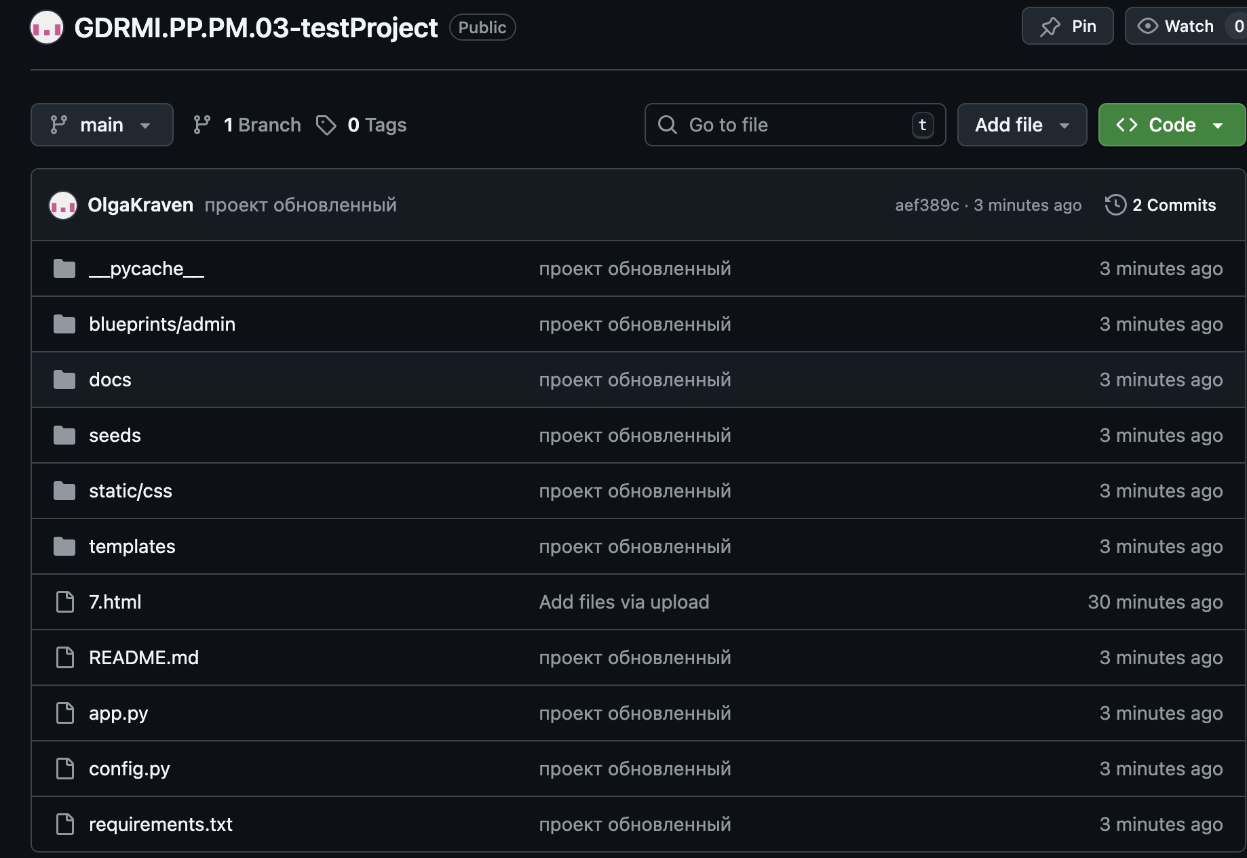
Экспериментально-практическая работа
Структура обновленного проекта +ссылка на обновленный проект + внешний вид готового приложения

Slide 12
Выводы
Осуществите комплексный анализ результатов выполненных видов работ, сформулируйте выводы:
1. …
2. …
3. …
4. …
5. …

Slide 13
Список используемой литературы
Биллиг, В. А. Основы программирования на C# : учебное пособие / В. А. Биллиг. — 4-е изд. — Москва : Интернет-Университет Информационных Технологий (ИНТУИТ), Ай Пи Ар Медиа, 2025. — 573 c. — ISBN 978-5-4497-0893-9. — Текст : электронный // Цифровой образовательный ресурс IPR SMART : [сайт]. — URL: https://www.iprbookshop.ru/146368.html
Марченко, А. Л. Основы программирования на C# 2.0 : учебное пособие / А. Л. Марченко. — 4-е изд. — Москва : Интернет-Университет Информационных Технологий (ИНТУИТ), Ай Пи Ар Медиа, 2024. — 551 c. — ISBN 978-5-4497-3318-4. — Текст : электронный // Цифровой образовательный ресурс IPR SMART : [сайт]. — URL: https://www.iprbookshop.ru/142288.html
Биллиг, В. А. Основы объектного программирования на C# (С# 3.0, Visual Studio 2008) : учебник / В. А. Биллиг. — 4-е изд. — Москва : Интернет-Университет Информационных Технологий (ИНТУИТ), Ай Пи Ар Медиа, 2025. — 409 c. — ISBN 978-5-4497-0880-9. — Текст : электронный // Цифровой образовательный ресурс IPR SMART : [сайт]. — URL: https://www.iprbookshop.ru/146364.htm
Смоленцев, Н. К. MATLAB: программирование на Visual C#, Borland C#, JBuilder, VBA : учебный курс / Н. К. Смоленцев. — 3-е изд. — Саратов : Профобразование, 2024. — 456 c. — ISBN 978-5-4488-0066-5. — Текст : электронный // Цифровой образовательный ресурс IPR SMART : [сайт]. — URL: https://www.iprbookshop.ru/145894.html

Slide 14
Приложение
В качестве подтверждения выполнения задания вам необходимо приложить к комплекту отчетных документов:
1. Отчет о выполнении.docx

